Slide 1
实验1：垃圾邮件分类的贝叶斯分类模型

Slide 2
目录
0
简介
1
回顾：基本方法
CONTENTS
2
算法
3
拉普拉斯平滑
4
实例：邮件分类
5
小结

Slide 3
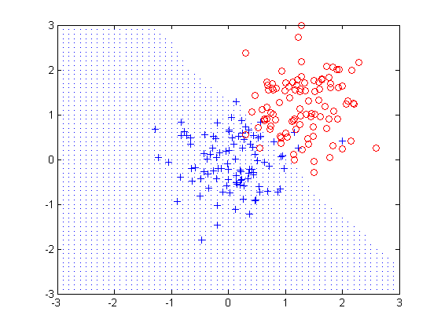
简介
朴素贝叶斯法：是基于贝叶斯定理和特征条件独立假设的分类方法。对于给定的训练数据集，首先基于特征条件独立假设学习输入/输出的联合概率分布；然后基于此模型对于给定的输入x，利用贝叶斯定理求出后验概率最大的输出y.朴素贝叶斯法实现简单，学习和预测的效率都很高，是业界常用的一种方法。

Slide 4

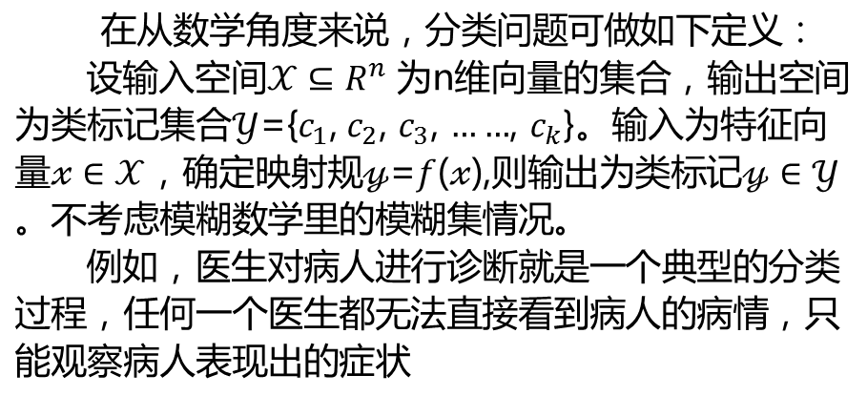
回顾
算法
拉普拉斯平滑
文本特征
邮件分类
小结
1
Review1:分类问题综述
各种化验检测数据来推断病情，这时医生就好比一个分类器，而这个医生诊断的准确率，与他当初受到的教育方式（构造方法）、病人的症状是否突出（待分类数据的特性）以及医生的经验多少（训练样本数量）都有密切关系。

Slide 5
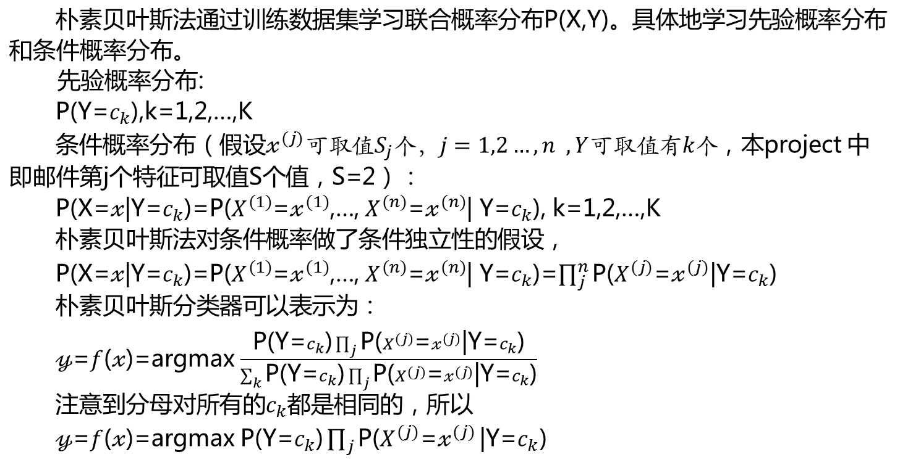
回顾
算法
拉普拉斯平滑
文本特征
邮件分类
小结
Review2:贝叶斯定理

Slide 6
回顾
算法
拉普拉斯平滑
文本特征
邮件分类
小结
Train_dataset
算法：
RID | age | income | student | credit_rating | class_buy_pc
1 | youth | high | no | fair | no
2 | youth | high | no | excellent | no
3 | mid | high | no | fair | yes
4 | senior | medium | no | fair | yes
5 | senior | low | yes | fair | yes
6 | senior | low | yes | excellent | no
7 | mid | low | yes | excellent | yes
8 | youth | medium | no | fair | no
9 | youth | low | yes | fair | yes
10 | senior | medium | yes | fair | yes
11 | youth | medium | yes | excellent | yes
12 | mid | medium | no | excellent | yes
13 | mid | high | yes | fair | yes
14 | senior | medium | no | excellent | no
(表格来源：数据挖掘:
概念与技术 第3版)

Slide 7
回顾
算法
拉普拉斯平滑
文本特征
邮件分类
小结
test:X=(age=youth,income=mediu,student=yes,credit_rating=fair)
(1)计算先验概率
P(buy_pc=yes)=9/14=0.643
P(buy_pc=no )=5/14=0.357
条件概率：
P(age=youth|buy_pc=yes)=2/9=0.22
P(age=youth|buy_pc=no)=2/5=0.600
P(income=medium|buy_pc=yes)=4/9=0.444
P(income=medium|buy_pc=no)=2/5=0.400
P(student=yes|buy_pc)=1/5=0.200
P(credit_rating=fair|buy_pc=yes)=6/9=0.667
P(credit_rating=fair|buy_pc=no)=2/5=0.400

Slide 8
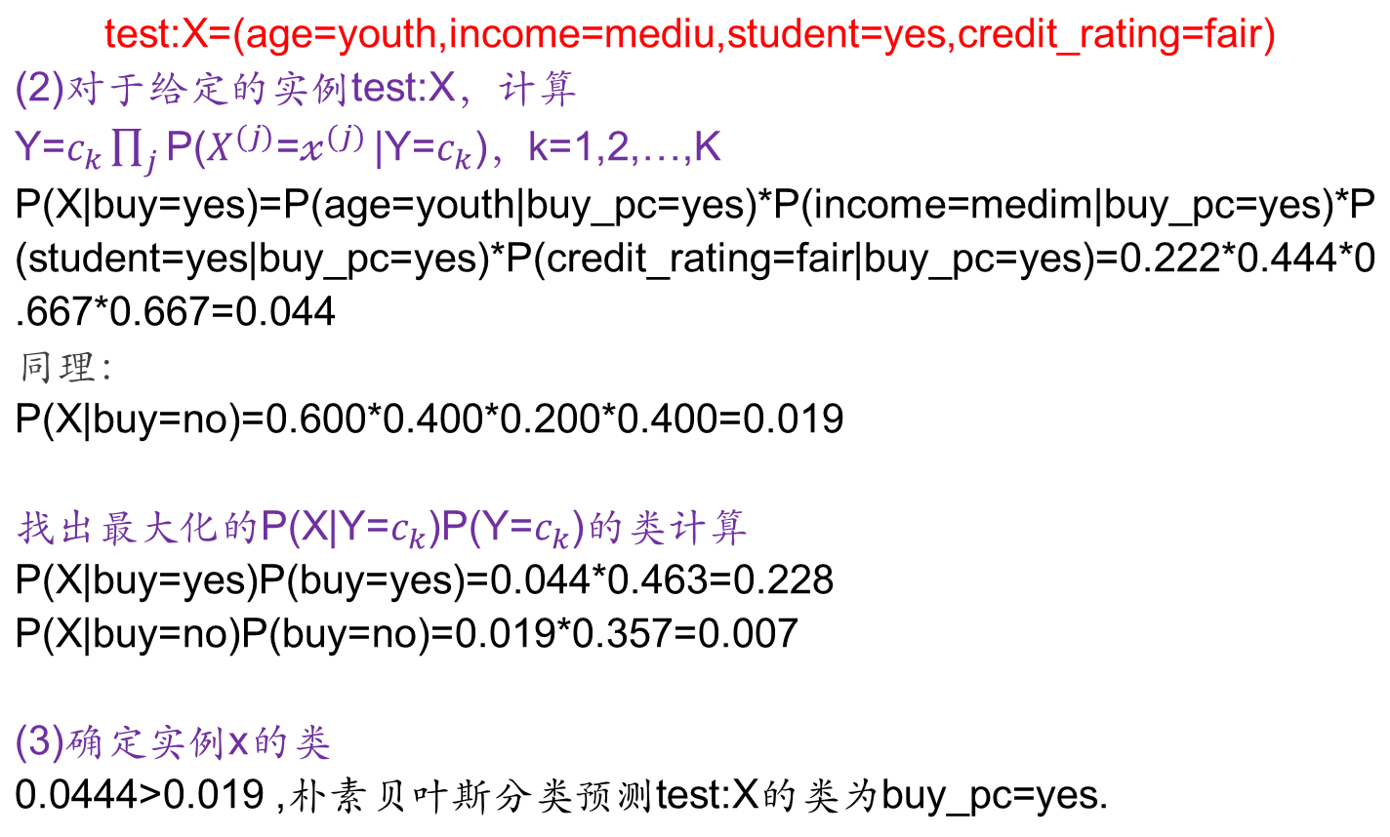
回顾
算法
拉普拉斯平滑
文本特征
邮件分类
小结

Slide 9
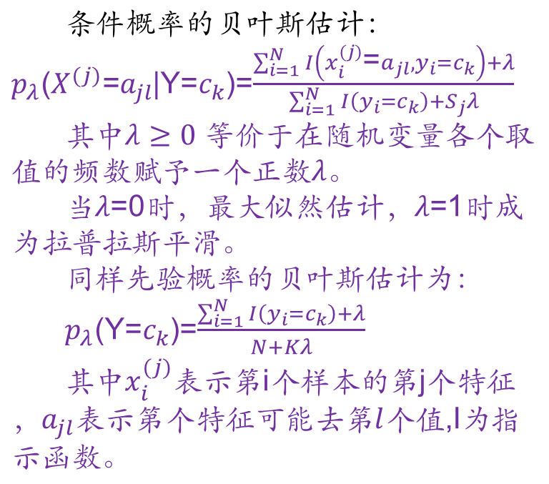
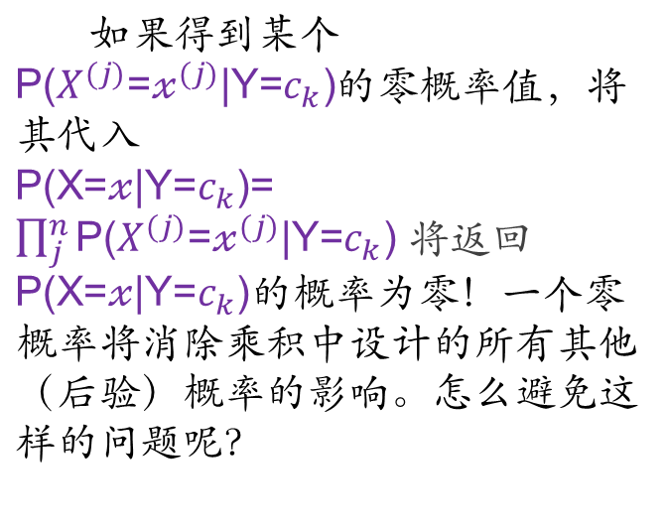
回顾
算法
拉普拉斯平滑
文本特征
邮件分类
小结
如果遇到零概率值怎么办？
拉普拉斯平滑。

Slide 10
回顾
算法
拉普拉斯平滑
文本特征
邮件分类
小结
在自然语言处理中我们把文本数据变成向量数据，在向量数据中我们可以得到很多来自于文本数据当中的语言特性，这种方式叫做文本表示或文本特征构造。
文本分类问题当中的对象
词：在英文文本处理当中面对的是单个词组用空格隔开容易区分，在中文文本当中需要通过特定的词库，如python中的jieba、中科院、清华、哈工大的一些分词工具来进行分词处理。在处理词类时一般关注词性、词与上下文之间是否有强联系之类的问题。
文本:一般需要判断一段话当中的情感状况、它是正面或反面、中立之类的问题或者判断邮件是否为垃圾邮件，或者会给出一个词或文本判断两个文本的相似性

Slide 11
回顾
算法
拉普拉斯平滑
文本特征
邮件分类
小结
文本表示
简单的说是不将文本视为字符串，而视为在数学上处理起来方便的向量。对于本实验我们可以采取文本离散表示：词集模型或者词袋模型。
（1）词集模型（Set of Words）： 全部文档中的所有单词构成的集合，每个单词只出现一次，它仅仅考虑词是否在文本中出现，而不考虑词频。
（2）词袋模型(Bag of Words)：计算文档中每个单词出现的次数。不考虑文本中词与词之间的上下文关系，只考虑所有词的权重，而权重与词在文本中出现的频率有关。

Slide 12
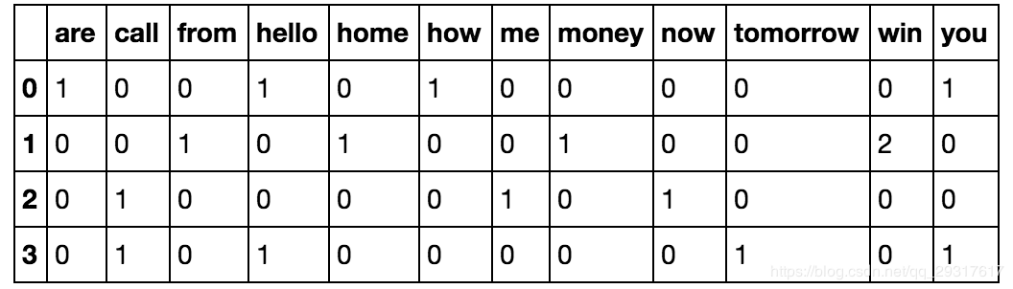
回顾
算法
拉普拉斯平滑
文本特征
邮件分类
小结
假设有4个文档：
['Hello, how are you!',
'Win money, win from home.',
'Call me now',
'Hello, Call you tomorrow?']
词袋模型如下：

Slide 13
回顾
算法
拉普拉斯平滑
文本特征
邮件分类
小结
jieba分词的安装
全自动安装：easy_install jieba 或者 pip install jieba / pip3 install jieba
半自动安装：先下载 http://pypi.python.org/pypi/jieba/ ，
解压后运行 python setup.py install
手动安装：将 jieba 目录放置于当前目录或者 site-packages 目录
通过 import jieba 来引用

Slide 14
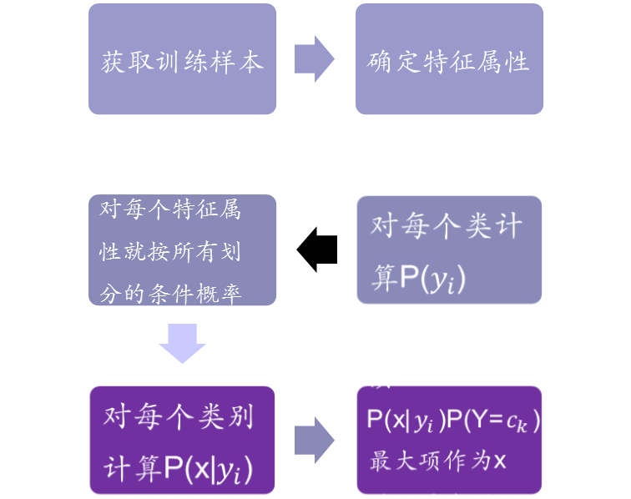
回顾
算法
拉普拉斯平滑
文本特征
邮件分类
小结
流程图
准备阶段
分类器训练阶段
应用阶段

Slide 15
回顾
算法
拉普拉斯平滑
文本特征
邮件分类
小结
准备数据
从文本中构建词向量（贝努利模型）
从文本中构建邮件向量（words2vec）：
通常有两种实现方式：一种是基于贝努利模型，一种是基于多项式模型实现。我们采用贝努利模型的实现方式，此方式下又分为词集模型和词袋模型。
词集模型将每个词的出现与否作为一个特征，不考虑单词在文档中出现的次数，相当于每个假设词是等权重的。
具体如下：
(1）遍历所有邮件,创建一个包含所有文档中出现的不重复的单词集合（即特征）。
(2)对于每一封邮件创建一个与单词集合等长的0向量。接着遍历邮件中所有单词，如果出现在单词集合中则把对应的值设为1。
词袋模型考虑每个单词的权重，统计每个单词在文档中出现的频次。在步骤（2）中，单词集合中对应的值为单词在本文档中出现的频次。

Slide 16
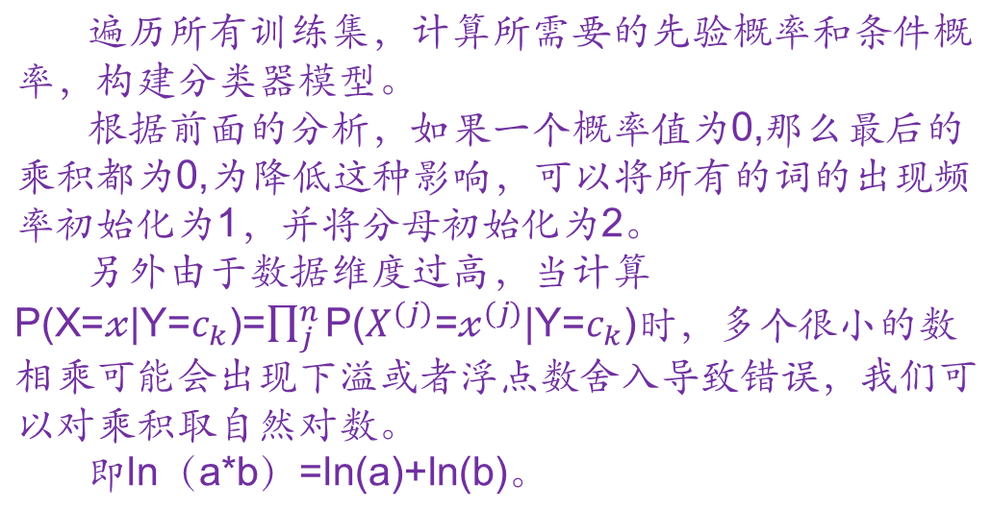
回顾
算法
拉普拉斯平滑
文本特征
邮件分类
小结
训练模型
（技巧小结）

Slide 17
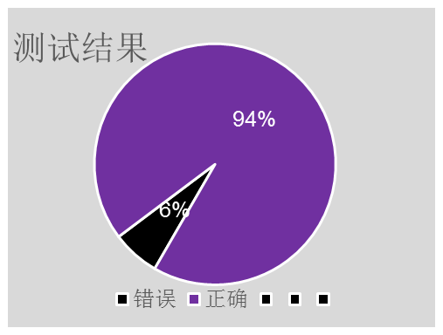
回顾
算法
拉普拉斯平滑
文本特征
邮件分类
小结
交叉验证
（1000）
64
正确
936
错误
准确率：0.936%

Slide 18
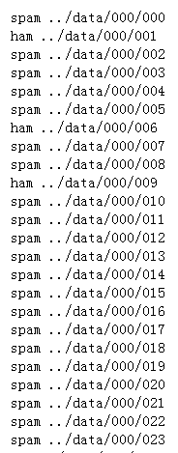
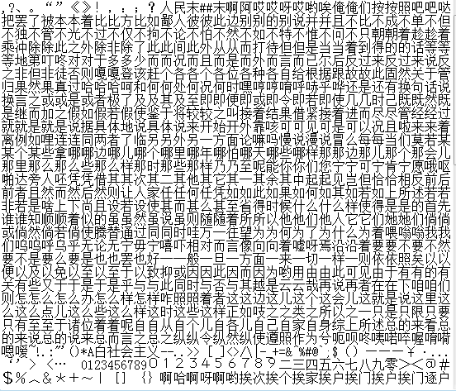
回顾
算法
拉普拉斯平滑
文本特征
邮件分类
小结
实验数据集目录中包含邮件子目录data，以及index和stop两个文件。
index：邮件目录和标签
Stop:停用词

Slide 19
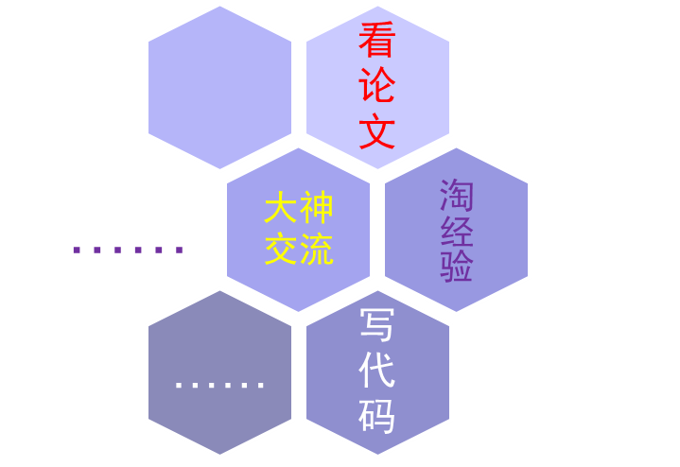
回顾
算法
拉普拉斯平滑
文本特征
邮件分类
小结
小结
实际应用中，需要考虑很多因素，下溢是其中一个，词袋模型在解决文档分类问比词集模型有所提高，还有其他一些方面的改进，比如移除停用词。
实际生活中，避免将普通邮件当作垃圾邮件比截获每一封垃圾邮件更为重要，收件箱收到几封垃圾邮件还是可以忍受的，但一封重要的邮件被过滤到垃圾箱被忽视则完全不能忍，为解决这一问题，我们需要为每个分类设立阈值，如spam阈值为3,则必须p(spam)>3p(not_spam)时才归类为spam。
……其它问题。

